Slide 1

BACTERIURIA ASINTOMATICA
Dr. Guillermo A. Recúpero
Médico Infectólogo
Prof. Titular de la Cátedra de Enfermedades Infecciosas UNT
Presidente de la Sociedad de Infectología de Tucumán
Asesor del Servicio de Infectología del Hospital Zenón Santillán

Slide 2
Bacteriuria asintomática
Se define como bacteriuria asintomática (BA) al desarrollo de un solo tipo de bacteria en la orina de individuos asintomáticos. Se requiere un urocultivo (UC) con recuento ≥ 105 UFC/ml, ya sea con sedimento urinario normal o patológico. En pacientes cateterizados, un solo espécimen con recuento ≥ 102 indica la presencia de BA.

Slide 3
Epidemiología
Entre las mujeres premenopáusicas que consultan de forma ambulatoria, la prevalencia es 2-10%.
En pacientes diabéticos la BA es mas frecuente.
En pacientes institucionalizados y mayores de 65 años la BA tiene una prevalencia entre el 15 y 50 %.
En pacientes con vejiga neurogénica es frecuenta la BA
En pacientes que requieren procedimientos urológicos la bacteriemia tiene una frecuencia de 60%
La BA en el embarazo tiene una prevalencia de 2 al 7%

Slide 4
Bacteriuria asintomática, uso de antibacterianos, impacto en la resistencia antibacteriana...

Slide 5
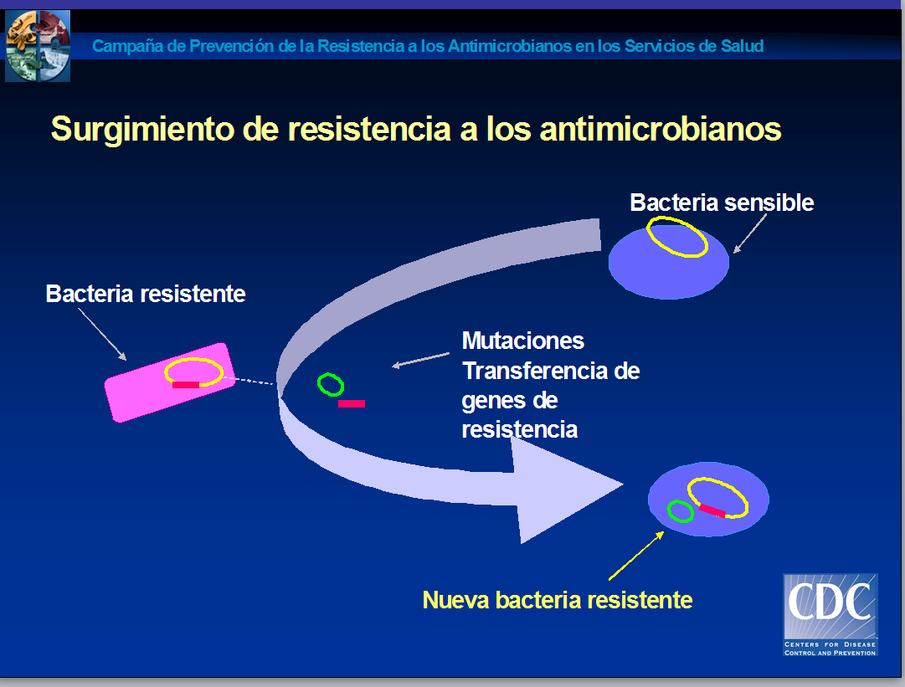


Slide 6


Slide 7
Los antibióticos no solo matan a las bacterias sensibles y seleccionan a las resistentes, también influye directamente los mecanismos de variación genética (mutación, recombinación, transposición, intercambio de genes).
Promueven intercambios de genes entre bacterias incrementando e induciendo la transferencia de genes de resistencia o desreprimiendo la expresión de genes necesarios para la transferencia.

Slide 8
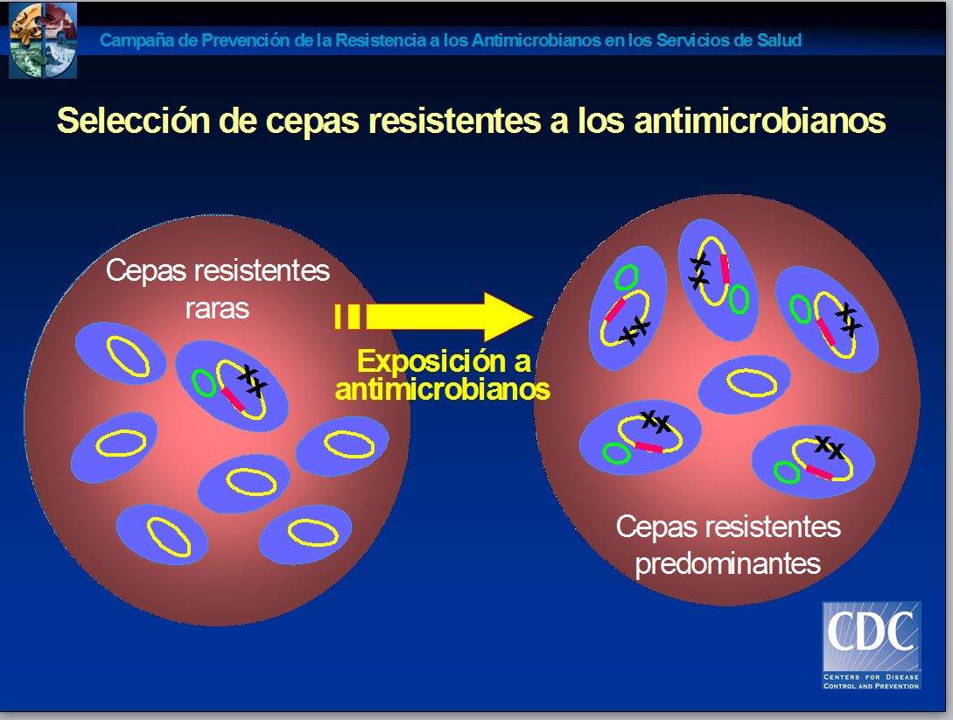


Slide 9
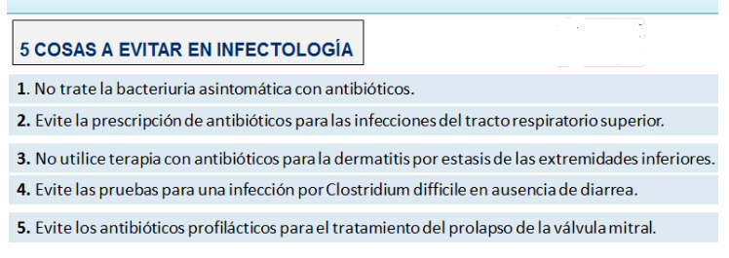

Slide 10
Bacteriuria asintomática: ¿ a quién tratar?
Embarazadas (AI)
Procedimientos urológicos: resección transuretral de próstata o con posibilidad de sangrado mucoso (AI)

Slide 11
Bacteriuria asintomática (BA): ¿a quién no tratar?
Diabéticos (EI)
Institucionalizados y mayores de 65 años (EI y EII)
Mujeres postmenopáusicas
Compromiso de tracto urinario y/o cateterización intermitente (DIII)
Artroplastia (AI)
Trasplante renal, excepto dentro del del primer mes (BIII)

Slide 12
BA en procedimientos urológicos
El tratamiento de la BA reduce la posibilidad de urosepsis post-procedimiento de 4.4 a 0.7%.
La posibilidad de bacteriemia en pacientes con BA ronda el 60%. Si urocultivo positivo, indicar antimicrobianos según sensibilidad, inmediatamente antes del procedimiento y no debe prolongarse más allá del procedimiento. (AI)

Slide 13
Pacientes diabéticos
En diabéticos existe una mayor prevalencia de BA, aún con niveles controlados de glucemia. Sin embargo, un estudio aleatorizado controlado no demostró que el tratamiento de BA redujera los episodios de ITU. Se desaconseja la pesquisa de BA en esta población (EI).

Slide 14
Pacientes institucionalizados y/o mayores de 65 años
En este grupo, la tasa de % BA se encuentra entre el 15 y el 50. Se dificulta la diferenciación entre BA e ITU por la imposibilidad de realizar en muchas situaciones un interrogatorio que nos oriente en base al cuadro clínico. Diferentes estudios que compararon tratamiento antibiótico vs. placebo en los casos de BA, no demostraron aumento de la morbilidad en la rama placebo. La terapia antimicrobiana no disminuye la frecuencia de los episodios de infección sintomática ni mejora los síntomas genitourinarios crónicos tales como la incontinencia, pero se asocia con efectos adversos y promueve la reinfección con organismos multirresistentes. Se desaconseja la pesquisa de BA en esta población.

Slide 15
Pacientes con alteraciones del tracto urinario y/o que requieren cateterización intermitente o sondado vesical
Los pacientes con vejiga neurogénica, patología de la médula espinal, esclerosis múltiple, neovejiga, etc., presentan su vía urinaria frecuentemente colonizada.
No se ha demostrado el beneficio de la pesquisa ni del tratamiento de la BA.

Slide 16
Pacientes en contexto de artroplastia
Dos estudios prospectivos de cohorte y uno aleatorizado descartaron vinculación entre la presencia de BA previa a la cirugía ortopédica protésica y la infección del sitio quirúrgico, por lo que ni la pesquisa ni el tratamiento están recomendados (EI).

Slide 17
Pacientes que serán sometidos a procedimientos urológicos
En el contexto de procedimientos que impliquen lesión con sangrado de la mucosa del tracto urinario, el riesgo de bacteriemia asociada a BA es alrededor de 60%. Se recomienda la solicitud de UC para pesquisa de BA. En caso de resultar positivo, se deben indicar antimicrobianos según sensibilidad, inmediatamente antes del procedimiento, pero los mismos no deben prolongarse más allá de las 24 horas luego del procedimiento. Algunos autores proponen extender la terapéutica si el paciente permanece con sonda vesical.

Slide 18
Infección del tracto urinario en pacientes con stents ureterales
Su uso se incrementó en los últimos años, la tasa de colonización es muy elevada: 50% a 70% en aquellos colocados en forma temporaria y 100% en los de uso permanente33-36.
El diagnóstico de infección es similar al del paciente con ITU sin este tipo de dispositivos. La presencia de signo-sintomatología asociada a un UC positivo confirma la infección, aunque en ocasiones es difícil el diagnóstico diferencial en un paciente con disconfort causado por la presencia del catéter. La fiebre de aparición precoz no es sinónimo de infección37, 38.
La bacteriuria asintomática no requiere pesquisa ni tratamiento34 (BIII). Varios trabajos han evaluado si era conveniente indicar profilaxis antibiótica al colocar el stent o realizar tratamiento antibiótico continuo a bajas dosis, sin que se observen diferencias significativas34, 35, 39.

Slide 19
Infección del tracto urinario asociada a litotricia extracorpórea
Numerosos estudios han encontrado que la asociación de sepsis con LEC es inferior al 1%, llegando al 2.7% en caso de cálculos coraliformes40.
El riesgo de infección aumenta cuando el UC previo es positivo por lo que deberá pesquisarse la bacteriuria y administrar profilaxis antibiótica en estos casos.
Debería considerarse la indicación de profilaxis en pacientes con UC negativo, pero con cálculos complicados o coraliformes, o con factores de riesgo que incrementen la tasa de infección (edad avanzada, anormalidades anatómicas del tracto urinario, pobre estado nutricional, tabaquismo, uso crónico de corticoesteroides, inmunodeficiencia, catéteres externalizados, colonización endógena o exógena de material, infecciones a distancia coexistentes, hospitalización prolongada)42 (BII).
.

Slide 20
Infección del tracto urinario en pacientes sometidos a nefrolitotomía percutánea y litotricia transureteral
Entre las complicaciones posteriores a la NLPC, el síndrome de respuesta inflamatoria sistémica (SIRS) se presenta entre un 15% y 86.5% y la fiebre entre 12% y 35% de los pacientes. Sin embargo, la mayor preocupa­ción es la ITU y el posterior desarrollo de shock séptico, que según distintos informes varía del 0.6% al 13.5%, con una mortalidad cercana al 80%.
Existe sustancial evidencia sobre la importancia de la evaluación microbiológica de la orina pre e intra-procedimiento. Un UC pre-procedimiento positivo se ha asociado con mayor riesgo de complicaciones infecciosas. Sin embargo, un cultivo negativo no excluye la presencia de bacterias en los cálculos o en la orina de la pelvis renal.
Diferentes sociedades recomiendan el uso de antibióticos previos a la NLPC en una dosis.

Slide 21
Prostatitis bacteriana aguda asociada a biopsia prostática transrectal
La profilaxis antimicrobiana perioperatoria ha redu­cido las tasas de infección posteriores a BPTR73, y está recomendada por varias sociedades científicas.
En los pacientes sin fac­tores de riesgo para gérmenes multiresistentes y con UC negativo, se recomienda realizar profilaxis una hora antes del procedimiento.
En pacientes con UC positivo, se realizará profilaxis según los resultados de la prueba de sensibilidad, 24 horas previas y 24 horas post-procedimiento.

Slide 22
BA en embarazadas
Prevalencia 2-7%
Factores que influyen Cambios fisiológicos durante el embarazo
Otros factores: condición socioeconómica, paridad previa, historia de ITU recurrente, DBT
30-50% podrían desarrollar cistitis o pielonefritis
Asociación con parto prematuro y bajo peso al nacer??? (BII)

Slide 23
BA en embarazadas
Rastreo al menos una vez en el embarazo preferentemente 12-16 sem (AI)
Germen más frecuente: Echerichia coli
BA y cistitis pueden tratarse VO, PNA al menos 48 hs parenteral

Slide 24
BA en embarazadas: tratamiento
Nitrofurantoína
Amoxicilina
Amoxicilina/ clavulánico
Cefalexina
TMS
Fosfomicina trometanol 3gr única dosis (AI)
Duración del tratamiento: 4-7 días (AI)
Urocultivo 7 días posteriores y luego mensual

Slide 25

MEDICO URÓLOGO:
Don José, para operarlo, tiene que tener su urocultivo negativo. Vaya al infectólogo y vuelva con sus análisis sin gérmenes en la orina
MÉDICO INFECTÓLOGO
Don José, es muy difícil que yo pueda dejarlo sin gérmenes, por que su patología prostática es un factor condicionante de su bacteriuria.
José Rodríguez, 71 años, tiene el diagnóstico de Adenoma de próstata, con criterio quirúrgico

Slide 26
QUE EL PACIENTE NO QUEDE EN EL MEDIO
¿Es bacteriuria asintomática?
ATB pre quirúrgico, se opera, y continuar con ATB, postquirúrgico, según antibiograma previo
¿Es infección urinaria?
Tratamiento previo de 10 días
Px. prequirúrgica
ATB post operatorio
RECORDAR LA IMPROTANCIA DEL UROCULTIVO PREVIO

Slide 27
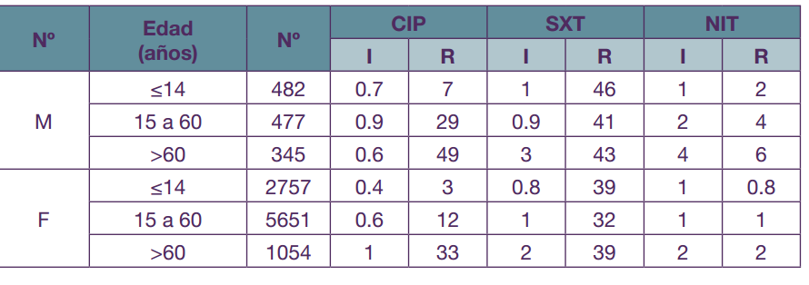
Informe de R de E.Coli
Red Whonet

Slide 28

Muchas Gracias

